Slide 2
«Цифровая школа»
как ключевой элемент инновационной экосистемы
мегаполиса
Иванов Сергей Алексеевич

Slide 3
Миссия Цифровой школы
Готовим школьников к успешной профессиональной реализации в сфере высоких технологий мегаполиса
СЕНТЯБРЬ 2019
– начало обучения 50 человек
в 8 классе информационно-технологической направленности, ориентированных на трудоустройство в ведущие компании и организации, формирующие технологическую инфраструктуру Москвы

Slide 4
50 учеников – 50 «историй успеха»
Ключевая задача Школы –
сформировать уверенные
надёжные знания,
позволяющие успешно пройти государственную итоговую аттестацию, результативно принимать участие в олимпиадах, конкурсах проектов, предпрофессиональных конференциях и иных интеллектуальных соревнованиях

Slide 5
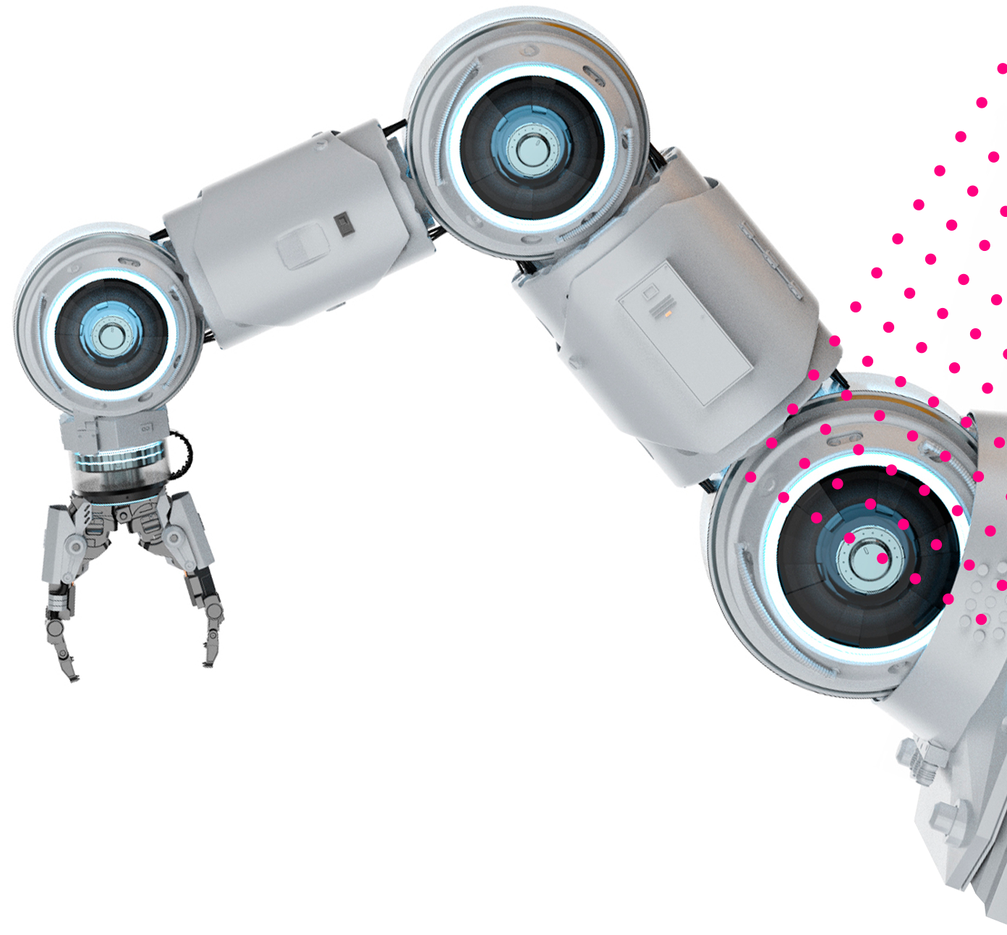
Цифровая школа для умного города
Инновационный кластер Москвы
Транспортный комплекс
Жилищно-коммунальное хозяйство
Цифровое обеспечение социальной сферы
Дизайн городской среды
Связь и телекоммуникации
Экология и ресурсосбережение
Энергетика

Slide 6
Особенности обучения
Партнерство с ГБУ
«Малый бизнес Москвы»
для обучения школьников
технологиям ведения бизнеса в ИТ-сфере
Развитие
и поддержка проектов школьников (инкубатор стартапов)
Практика на крупнейших предприятиях технологической инфраструктуры мегаполиса

Slide 7
Особенности обучения
Выполнение прикладных проектных работ в соответствии с открытыми запросами Агентства инноваций города Москвы (mosopenchallenge.ru)
Индивидуальные траектории обучения для каждого ученика
Школьное научное общество совместно с научными организациями
Профессиональное обучение по
IT-профессиям (в том числе «Цифровой куратор» в 2019/2020 учебном году)

Slide 8
Особенности обучения
Обучение в технопарках (разработка ПО, информационная безопасность, робототехника и др.)
Программы дополнительного образования от специалистов
IT-компаний и вузов-партнеров
Участие в предпрофессиональном экзамене и конференциях, олимпиадах
Практические формы аттестации для формирования портфолио обучающихся (проекты, хакатоны)

Slide 9
Особенности обучения
Обучение в формате open space с использованием высокотехнологичного оборудования
Цифровые домашние задания
Сотрудничество с ведущими ВУЗами

Slide 10
5 октября / День учителя
День открытых дверей
Иванов Сергей Алексеевич
и.о. директора «Цифровой школы»
8 (495) 912-63-37, 8 (985) 140-90-30
IvanovSA@mosmetod.ru

